Slide 1
国债收益率方向预测 / 研究进展汇报
国债收益率方向预测
从XGBoost到神经网络：特征、训练、优化与预测失误复盘
模型演进与优化汇报
历史探索发现潜力，因果复核界定边界，逐日诊断决定下一步
评估框架
当前E基线 · 2025原始方向
典型风险 · 2025年10月
28折滚动
62.96%
15 / 17日误判
1,509个开发期预测
243个2025年预测
多数类60.08%；净增益2.88个百分点
温和下行被漏判；事件特征未修复
数据截至：现有滚动回测产物；汇报日期：2026年10月14日
01 / 15
Notes:
国债收益率方向预测
口径与来源：数据截至：现有滚动回测产物；汇报日期：2026年10月14日
本报告不是交易收益回测。当前基线是研究对照，不是已验证可部署的生产模型。

Slide 2
国债收益率方向预测 / 研究进展汇报
结论先行：模型迁移已完成，稳定增益尚未确立
研究对照基线保留E特征＋down_ex2；不把2025单年最优直接作为部署依据
历史探索的主要突破
当前因果复核边界
新增事件方向标签
H5 → H10
54.21%
2025 +1.23pt
旧版NN全局AUC提升至0.6705
不同预测周期，不作纯架构归因
开发期原始方向54.21%
低于同口径多数类59.05%
64.20%，但开发期下降3.05pt
未通过预先固定的采用门槛
下一阶段的目标
从“某年准确率更高”转向“成熟标签、固定协议、稳定超基线”，
先校准概率与完善时间可得性，再做同周期融合及交易成本评估。
来源：model_nn/out/OPT9_validation.json；预测明细按原始利率重新计算未来10日涨跌
02 / 15
Notes:
结论先行：模型迁移已完成，稳定增益尚未确立
口径与来源：来源：model_nn/out/OPT9_validation.json；预测明细按原始利率重新计算未来10日涨跌

Slide 3
国债收益率方向预测 / 研究进展汇报
特征体系：从缓存工程特征转向可追溯因果特征
收益率、宏观、资金、政策及机构行为按可用时点对齐；不把新闻描述直接当未来标签
阶段
输入与构造
特征规模
状态 / 风险
历史XGB / NN
STL、遗传规划、滚动工程特征；NN取XGB Top-30
280 → 30
全期筛选及缓存需复核
D：因果基础
日/周/月/季发布对齐＋收益率变化＋资金利差
100列
发布日＋1日；历史始于2010
E：趋势扩展
60/120日动量、水平z分数、回撤、长周期波动
120列
当前研究对照基线
F：市场行为
政策锚、FR007、机构净买入、供给和成交量
144列
验证未通过，非默认输入
E＋客观事件
七类事件、强度、20日密度、距事件天数
130列
不使用人工direction
E＋方向事件
再加利多/利空衰减和及净情绪
133列
回溯标注存在事后解释风险
数值特征：过去252日中位数/IQR归一化，折内填补/筛列/标准化；附加缺失标记。
事件特征：按完整交易日历构建，事件日之后首个交易日起生效；回溯精选日历≠实时完备新闻库。
来源：01_BiGRU训练_二分类_10天.py；05_基础特征对照训练.py；09_方向优化实验.py
03 / 15
Notes:
特征体系：从缓存工程特征转向可追溯因果特征
口径与来源：来源：01_BiGRU训练_二分类_10天.py；05_基础特征对照训练.py；09_方向优化实验.py

Slide 4
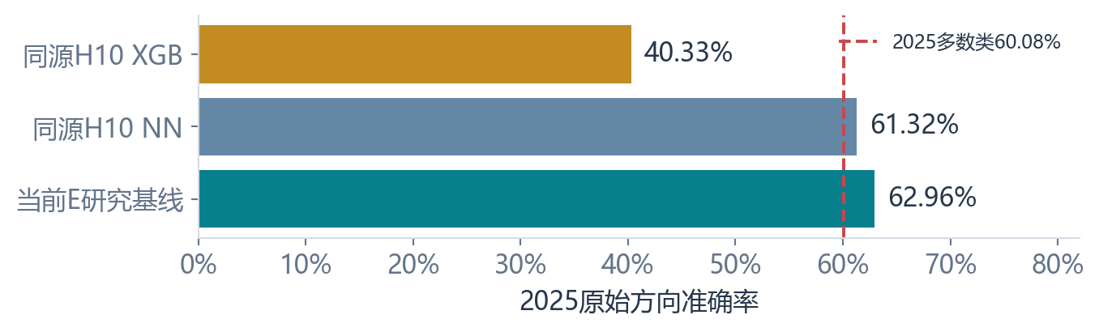
国债收益率方向预测 / 研究进展汇报
XGB到神经网络：迁移不是自动提升
先分清预测周期和数据口径，再看同源对照；不能用H5与H10差异证明架构优越
历史探索模型
周期
全局Acc
全局AUC
样本 / 比较边界
XGB缓存基线
5日
56.35%
0.5822
1,764；280特征
XGB缓存H10
10日
57.74%
0.6344
1,827；29折、116特征
旧版NN FINAL5
10日
59.13%
0.6705
1,764；28折、Top-30
同源H10对照的含义
XGB与NN使用同源B特征、相同测试日历；不是同超参数对照。
全局Acc：XGB54.20%，NN52.21%；不能宣称全面替代。
来源：model_new/data/xgb_metrics_bin.txt、xgb_metrics_10d.txt；RAW_B_*_S2_E40_metrics.json
04 / 15
Notes:
XGB到神经网络：迁移不是自动提升
口径与来源：来源：model_new/data/xgb_metrics_bin.txt、xgb_metrics_10d.txt；RAW_B_*_S2_E40_metrics.json

Slide 5
国债收益率方向预测 / 研究进展汇报
神经网络架构：从复杂堆叠到小样本CompactGRU
历史版负责探索序列模式；当前版通过降容量与固定协议建立更清晰的对照
历史版：BiGRU＋Inception＋Attention
当前版：CompactGRU（09实验）
40日 × Top-30输入
20日 × 120列E特征＋缺失标记
双向GRU：hidden=64
Linear＋LayerNorm＋GELU投影
四分支卷积：k=3/5/7/9
单层双向GRU：hidden=32
Self-Attention＋全局池化
均值池化＋末端状态拼接
二分类logits；5-seed概率平均
Dropout＋二分类；3-seed概率平均
当前实验没有Inception或Attention模块；不能把旧架构图当作当前训练结构。
来源：01_BiGRU训练_二分类_10天.py；05_基础特征对照训练.py:CompactGRU
05 / 15
Notes:
神经网络架构：从复杂堆叠到小样本CompactGRU
口径与来源：来源：01_BiGRU训练_二分类_10天.py；05_基础特征对照训练.py:CompactGRU

Slide 6
国债收益率方向预测 / 研究进展汇报
训练与预测流程：逐折只使用已成熟标签
预测日t输出未来10个交易日方向；标签到t＋10才落地；训练、验证、测试严格按时间切分
构建样本
成熟标签过滤
训练 / 验证
3-seed训练
滚动测试
→
→
→
→
过去20日序列
成熟日早于测试首日
时间顺序＋20日purge
验证AUC早停
保存概率与日期
训练设置（当前E与事件候选）
评估与采用门槛
扩展历史窗口；lr=5e-4；dropout=0.3。
开发期：预测及标签成熟日均≤2024-12-31。
25轮上限；patience=8；AdamW、余弦退火、梯度裁剪。
采用：原始方向超多数类、配对增益区间为正、多数seed改善。
无类别加权、无标签平滑；固定阈值0.5。
2025已多轮查看，仅作诊断；新时期盲测仍需补齐。
来源：09_方向优化实验.py:run_task；01_BiGRU训练_二分类_10天.py:train_one_fold
06 / 15
Notes:
训练与预测流程：逐折只使用已成熟标签
口径与来源：来源：09_方向优化实验.py:run_task；01_BiGRU训练_二分类_10天.py:train_one_fold

Slide 7
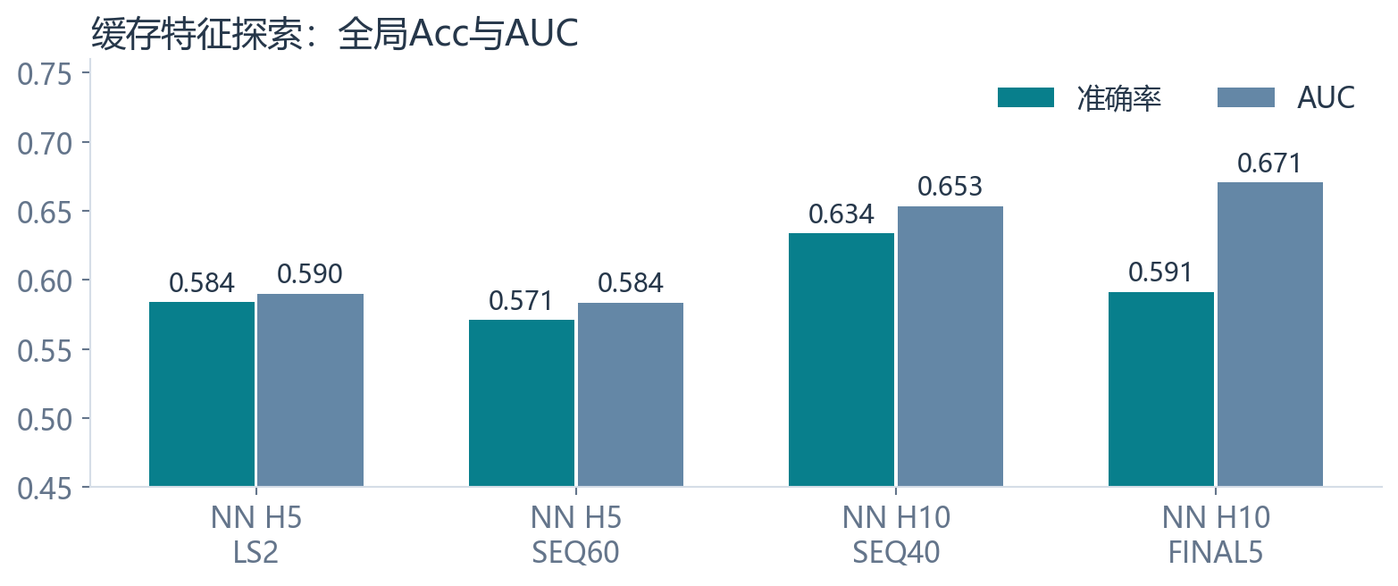
国债收益率方向预测 / 研究进展汇报
历史优化：预测周期比单纯增大模型更重要
旧版缓存特征探索结果；这些数值不与最新因果实验直接拼接为同口径排名
得到的经验
Top-30优于堆砌全部特征，控制模型容量。
H10＋40日序列出现更强排序能力。
多seed减方差，但不保证准确率单调提升。
阈值教训：旧模型W=250滚动校准的2025准确率为48.15%，不是早期误算的78.60%。
历史th=0.39的全局汇总包含开发样本选阈值，不能视为全局完全样本外校准收益。
来源：LS2、SEQ60_ACC3、H10_SEQ40、H10_S40_FINAL5指标与预测产物；历史迭代报告
07 / 15
Notes:
历史优化：预测周期比单纯增大模型更重要
口径与来源：来源：LS2、SEQ60_ACC3、H10_SEQ40、H10_S40_FINAL5指标与预测产物；历史迭代报告

Slide 8
国债收益率方向预测 / 研究进展汇报
当前优化结果：标签与趋势有局部改善，泛化仍不足
同一原始方向口径；重定义标签的高原生准确率不能解释为方向预测准确率
实验
开发期原始方向
2025原始方向
2025原生标签
base_D
53.15%
51.85%
51.85%
relabel_D
51.76%
58.02%
70.37%
twostage_D
53.15%
51.85%
51.85%
features_E
53.08%
56.38%
56.38%
featrelab_E
54.21%
62.96%
78.60%
E基线是研究对照，不是生产模型
两阶段未通过：幅度识别开发期AUC约0.466，过滤不能稳定增益。
原生标签down_ex2：未来10日下跌超过2bp；原始方向：未来10日变化<0。
开发期54.21%仍低于多数类59.05%。
来源：model_nn/out/OPT9_validation.json；预测明细按原始利率重新计算未来10日涨跌
08 / 15
Notes:
当前优化结果：标签与趋势有局部改善，泛化仍不足
口径与来源：来源：model_nn/out/OPT9_validation.json；预测明细按原始利率重新计算未来10日涨跌

Slide 9
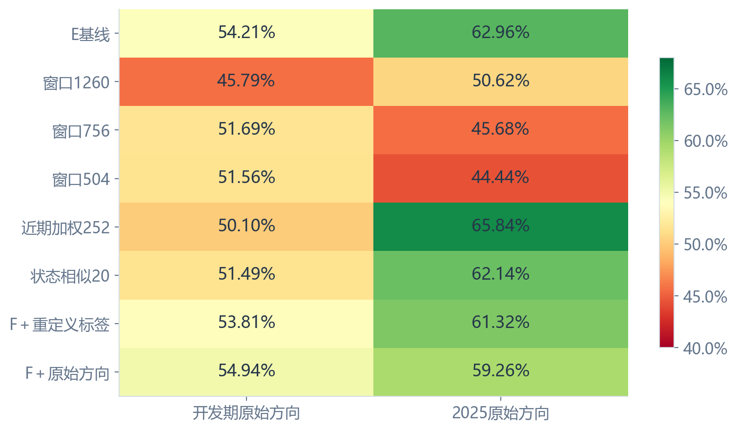
国债收益率方向预测 / 研究进展汇报
训练侧与市场特征优化：单年最优不等于可采用
以E基线为对照；短窗口、近期加权、状态相似度和F特征均未提供稳定开发期收益
为什么不采用
短窗：开发期45.79%–51.69%，丢失长历史信息的可能性需验证。
R252：2025达65.84%，但开发期仅50.10%，不能凭单年选择。
F：机构/资金/供给特征未修复10月；不等于已证明无预测信息。
来源：model_nn/out/OPT9_validation.json；预测明细按原始利率重新计算未来10日涨跌
09 / 15
Notes:
训练侧与市场特征优化：单年最优不等于可采用
口径与来源：来源：model_nn/out/OPT9_validation.json；预测明细按原始利率重新计算未来10日涨跌

Slide 10
国债收益率方向预测 / 研究进展汇报
政策事件消融：排序改善，准确率收益没有稳定复现
72个精选回溯事件；半衰期10个交易日；次交易日起可用；两个候选均未通过采用门槛
模型
开发期Acc
2025 Acc
2025 AUC
2025年10月
E基线
54.21%
62.96%
0.5086
11.76%
E＋客观事件（10列）
52.62%
55.14%
0.5818
11.76%
E＋方向事件（13列）
51.16%
64.20%
0.6062
11.76%
方向标签组：不以2025选型
避免把关联当机制证明
2025净增益1.23pt，95%分块区间−11.11至＋13.59pt。
2025事件后20日准确率：基线61.27%，方向组56.34%。
开发期下降3.05pt；仅1/3个seed在开发期改善。
10月20日新增事件仅能从10月21日起影响预测。
来源：02_文本特征构建.py；OPT9_event_*；文本标签_政策事件日历.csv
10 / 15
Notes:
政策事件消融：排序改善，准确率收益没有稳定复现
口径与来源：来源：02_文本特征构建.py；OPT9_event_*；文本标签_政策事件日历.csv

Slide 11
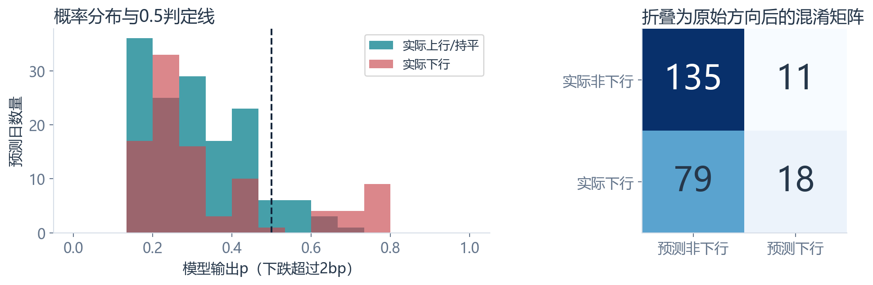
国债收益率方向预测 / 研究进展汇报
结果分布：准确率主要来自非下行日，漏判风险集中
当前E基线 · 2025年243日；预测概率p对应“下跌超过2bp”，不是纯方向概率
预测下行 / 实际下行
下行召回率：18/97＝18.56%；漏判79日。
总体Acc62.96%，但MacroF1仅0.5179、原始方向AUC0.5086。
29日 / 97日
来源：model_nn/out/OPT9_validation.json；预测明细按原始利率重新计算未来10日涨跌
11 / 15
Notes:
结果分布：准确率主要来自非下行日，漏判风险集中
口径与来源：来源：model_nn/out/OPT9_validation.json；预测明细按原始利率重新计算未来10日涨跌

Slide 12
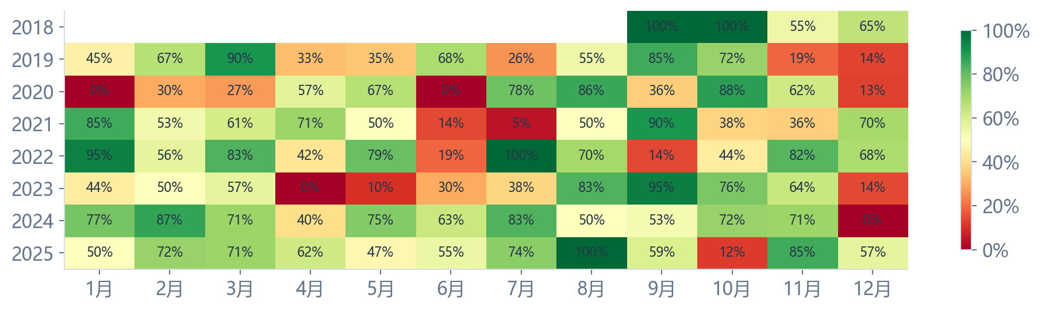
国债收益率方向预测 / 研究进展汇报
哪些时期预测不好：按月看存在成片失误
E基线原始方向准确率；历史最差月份按n≥15筛选，非事前可执行的过滤规则
最差月份
样本数
原始方向Acc
平均模型p
诊断而非因果定论
2024-12
22
0.00%
0.150
2020-06
20
0.00%
0.882
2020-06、2023-04、2024-12等出现整月失误。
2023-04
19
0.00%
0.039
2020-01
16
0.00%
0.125
预测日共享10日标签区间，错误聚集并非独立重复证据。
2021-07
22
4.55%
0.260
体制切换、校准漂移、标签目标错配均需分开验证。
2023-05
20
10.00%
0.052
来源：model_nn/out/OPT9_validation.json；预测明细按原始利率重新计算未来10日涨跌
12 / 15
Notes:
哪些时期预测不好：按月看存在成片失误
口径与来源：来源：model_nn/out/OPT9_validation.json；预测明细按原始利率重新计算未来10日涨跌

Slide 13
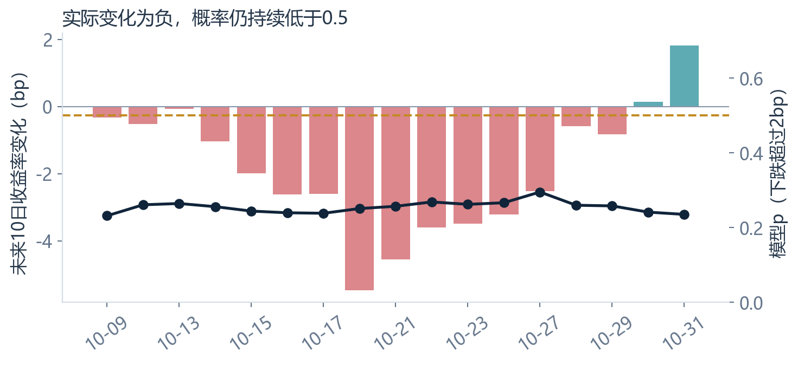
国债收益率方向预测 / 研究进展汇报
2025年10月复盘：温和下行被系统性漏判
17个预测日中15日错误；模型全部预测非下行；不能由单段失误认定历史无类似样本
预测日
模型p
实际变化bp
10-16
0.239
-2.61
10-20
0.251
-5.46
10-21
0.257
-4.55
10-22
0.268
-3.60
10-24
0.266
-3.21
10-09至10-29共15个连续
预测日漏判；10-30、10-31正确。
目标错配只解释部分失误：−0.07至−1.99bp小跌在down_ex2中属于负类；
但10-16、10-20等超过2bp的下行仍被漏判。F特征、客观事件和方向事件均未修复。
来源：model_nn/out/OPT9_validation.json；预测明细按原始利率重新计算未来10日涨跌
13 / 15
Notes:
2025年10月复盘：温和下行被系统性漏判
口径与来源：来源：model_nn/out/OPT9_validation.json；预测明细按原始利率重新计算未来10日涨跌

Slide 14
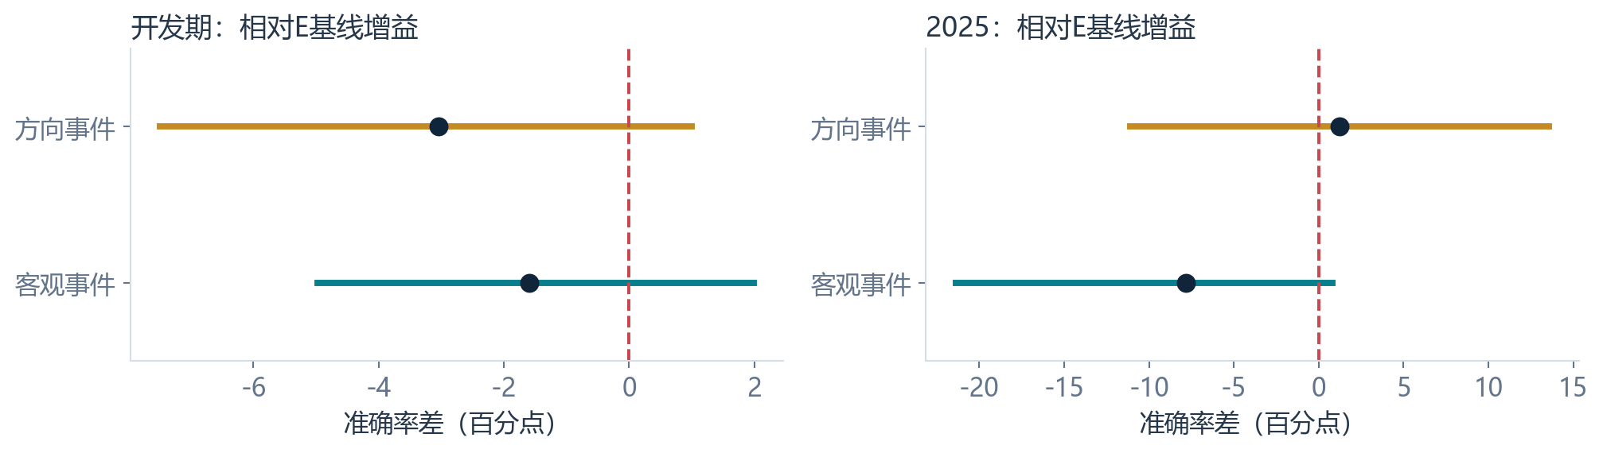
国债收益率方向预测 / 研究进展汇报
不确定性与证据边界：不靠单年或单seed拍板
连续20日分块自助区间用于缓解重叠标签相关性；区间包含零，不等于稳定增益
已经确认
仍未确认
18项测试通过；日期、折边界、3-seed与事件指纹一致。
2025已被反复观察；后续需要真正未调参的新时期。
原生标签、原始方向、同子集多数类分开报告。
精选回溯事件、旧缓存筛选、宏观修订值均需可得性审计。
来源：model_nn/out/OPT9_validation.json；预测明细按原始利率重新计算未来10日涨跌
14 / 15
Notes:
不确定性与证据边界：不靠单年或单seed拍板
口径与来源：来源：model_nn/out/OPT9_validation.json；预测明细按原始利率重新计算未来10日涨跌

Slide 15
国债收益率方向预测 / 研究进展汇报
后续计划：先建立证据，再讨论部署
冻结当前对照基线；事件特征仅保留可选实验，不直接修改01默认模型输入
优先级 / 阶段
具体工作
交付与通过门槛
P0：数据与口径
发布时点/修订值审计；事件来源与标注版本冻结；同H10重训XGB
同日历、同标签、同切分；独立逐日指标对账
P1：概率与标签
Platt/温度校准；方向与幅度分头；成熟OOS标签上开发期验证
开发期超同子集多数类；配对分块区间为正；多数seed改善
P2：稳健性复核
同周期XGB＋NN融合；低置信弃权；按趋势/波动状态分层
准确率与覆盖率同时报告；冻结方案后新时期盲测
P3：影子运行
固定信号时点；10日持有期；成本、换手、回撤与概率漂移监控
成本后收益与风险合格；不以准确率替代交易可行性
决策建议：保持研究对照，不提前部署；优先验证校准与同周期公平对照。
复现入口：09_方向优化实验.py；结果：OPT9_对比汇总.csv、OPT9_event_decision.json；本PPT由10_汇报PPT生成.py生成
15 / 15
Notes:
后续计划：先建立证据，再讨论部署
口径与来源：复现入口：09_方向优化实验.py；结果：OPT9_对比汇总.csv、OPT9_event_decision.json；本PPT由10_汇报PPT生成.py生成

